Slide 1

Tower Defense
Java II

Slide 2
Inhaltsverzeichnis
Einleitung
Projektplanung
Projektumfeld
Wieso Java?
Nutzwertanalyse
Entwurf
Zeitplanung
UML-Klassendiagramm
Projektstruktur
Projektablaufplan
Realisierung
Manuelles Testing
Endprodukt
Highscore-Abfrage mit Datenbankanbindung
Abschluss und Fazit

Slide 3
Einleitung
Ziel: Entwicklung einer funktionalen Basisversion eines Tower-Defense-Spiels unter Verwendung der Programmiersprache Java
Benutzeroberfläche erfolgte über die Swing-Bibliothek
Dem Spieler sollte es möglich sein, Türme zu platzieren und Gegnerwellen abzuwehren
Alle Projektphasen, von der Konzeption über die Entwicklung bis hin zu den Tests, wurden von einer Person durchgeführt
Die Wahl von Java und Swing ermöglichte eine effiziente Entwicklung
Das Projekt hatte eine Frist von 2 Wochen und durfte 80 Arbeitsstunden nicht überschreiten

Slide 4
Projektplanung
Java II

Slide 5



Projektumfeld
Das Projekt wurde auf einem Windows-PC in einer lokalen Entwicklungsumgebung umgesetzt.
Folgende Ressourcen wurden benutzt:
Java in Verbindung mit Swing
IntelliJ IDEA
DB Browser in Verbindung mit der SQL-Datenbank

Slide 6
Wieso Java?
Plattformunabhängigkeit (Windows, Linux, macOS)
Es ist Objektorientiert:
Perfekt für viele Zustände und Entitäten
Ermöglicht dadurch Model-View-Controller (MVC) Pattern
Einfacher Datenbankzugriff (gut für Highscores)
Große Entwickler-Community
Viele Ressourcen, Foren und Tutorials
Genug Leistung für 2D-Spiele

Slide 7
Nutzwertanalyse
Kriterium | Gewichtung | Java | Python | JS
Einfachheit der Datenbankanbindung | 10% | 9 | 7 | 6
Performance für 2D-Spiele | 20% | 6 | 4 | 5
Strukturierbarkeit / OOP | 30% | 8 | 6 | 5
Cross-Plattform-Fähigkeit | 10% | 8 | 7 | 9
Einarbeitungszeit | 5% | 5 | 9 | 8
GUI-/Grafikunterstützung | 20% | 6 | 5 | 6
IDE-Unterstützung | 5% | 6 | 6 | 6
Gesamtpunkte | 100% | 7,05 | 5,75 | 5,70

Slide 8
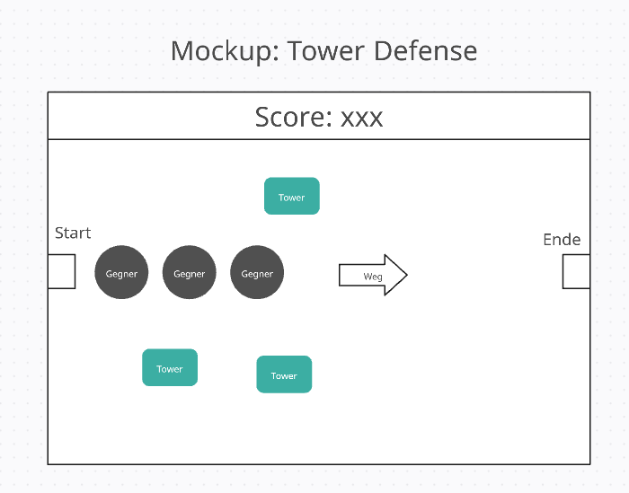
Entwurf

Slide 9
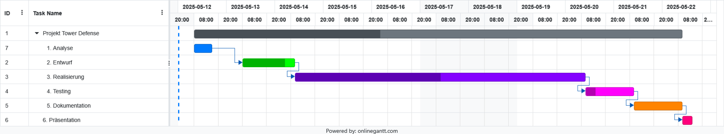
Zeitplanung
Die Zeitplanung erfolgte über ein Gantt-Diagramm:
Die einzelnen Abschnitte wurden in Analyse, Entwurf, Realisierung, Testing, Dokumentation und Präsentation unterteilt

Slide 10
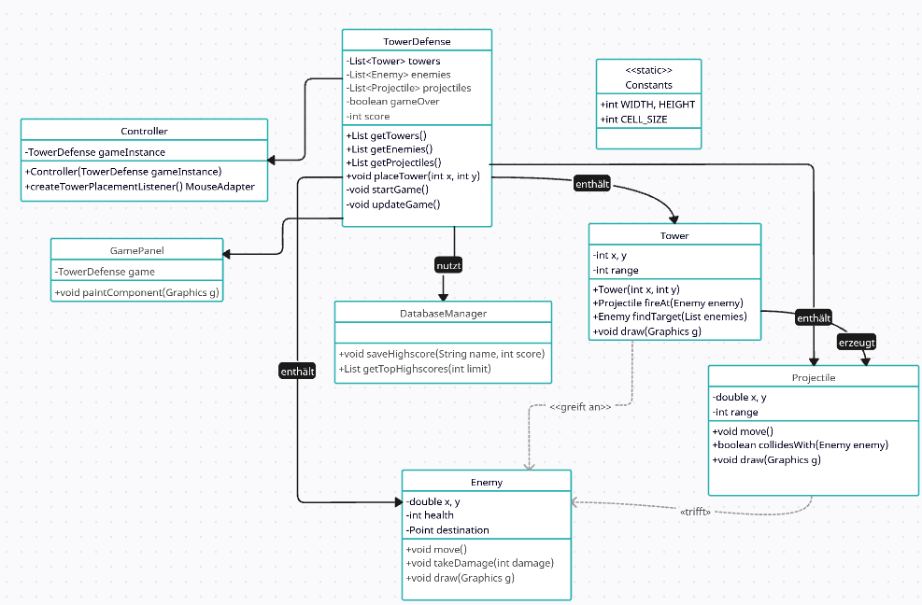
UML-Klassendiagramm
Funktionale Anforderungen:
Gegner laufen auf einem vordefinierten Pfad von Start zu Ziel.
Jeder Turm hat: Schaden, Reichweite und Feuerrate.
Jeder Gegner hat: Lebenspunkte und Geschwindigkeit.
Bei Gegner im Radius wird geschossen, Schaden wird abgezogen.
Datenbankanbindung für Highscores

Slide 11
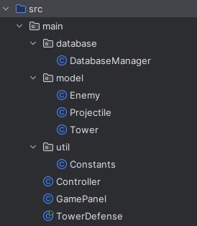
Projektstruktur
Es wurde eine klare Ordnerstruktur angefertigt, um eine übersichtliche Arbeitsumgebung zu gewährleisten.
Model: TowerDefense.java, DatabaseManager.java, Enemy.java, Projectile.java, Tower.java
View: GamePanel.java
Controller: Controller.java

Slide 12
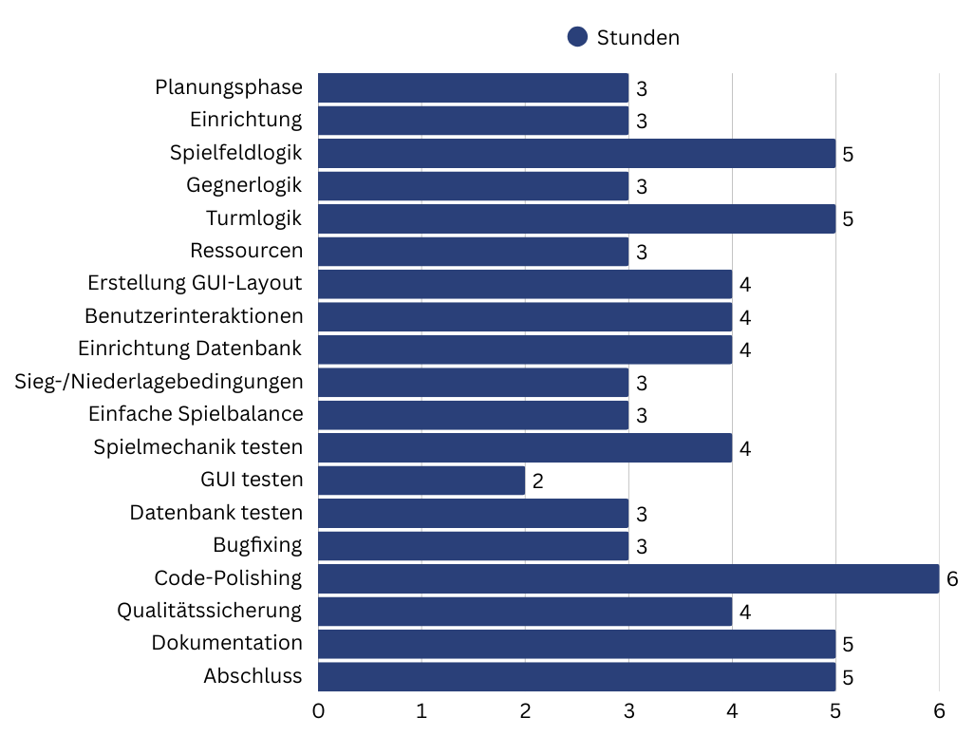
Projektablaufplan

Slide 13
Realisierung
Java II

Slide 14
Manuelles Testing
Testphase | Erfolgreich?
Datenbankerstellung | Ja
Datenbankanbindung | Ja
Gegner, Türme mit Indikator, Projektile zeichnen | Ja
Lebensbalken in der Gegner Klasse | Ja
Gegner-Leben wird korrekt berechnet und nimmt Schaden | Ja
Spiel wird korrekt geupdatet | Ja
move()-Funktion von Gegner und Projektil | Ja
Spielereingaben werden korrekt verarbeitet | Ja
GUI-Benutzeroberfläche | Ja

Slide 15
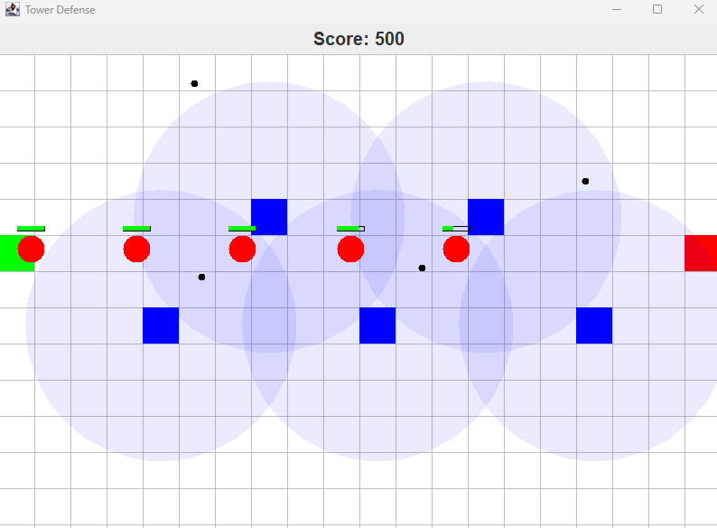
Endprodukt
Blau: Türme
Funktionen: canFire(), findTarget(), draw()
Rot: Gegner mit Lebensbalken
Funktionen: move(), takeDamage(), draw()
Schwarz: Projektil
Funktionen: move(), collidesWith(), isOutOfBounds(), draw()

Slide 16
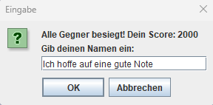
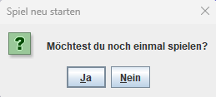
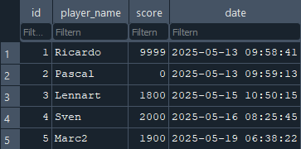
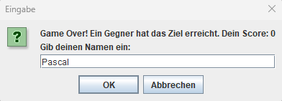
Highscore-Abfrage mit Datenbankanbindung

Slide 17
Fazit und Ausblick
Das Projekt wurde erfolgreich abgeschlossen.
Trotz Abweichungen bei den Ist-Zeiten war es möglich die angegebene Bearbeitungszeit von 80 Stunden einzuhalten.
Ich konnte viele Erfahrungen im Umgang mit Java, Swing und SQL-Datenbanken sammeln.

Slide 18
Vielen Dank
Ricardo Liebig

